Slide 1
Revisando a Otimização de Desempenho de Front-end em Websites para HTTP/2

Slide 2

Autor:
Pedro Colen Cardoso
Orientador:
Prof. M.Sc. Flávio Roberto dos Santos Coutinho

Slide 3
A World Wide Web
Inventada em 1989 por Tim Bernes-Lee
Aplicação mais utilizada dentro da Internet
Composta por páginas web
  Mas o que exatamente são páginas web?
Notes:
- Tim Bernes-Lee era fisico
Criada para compartilhar conhecimento cientifico entre os cientistas do CERN

Slide 4
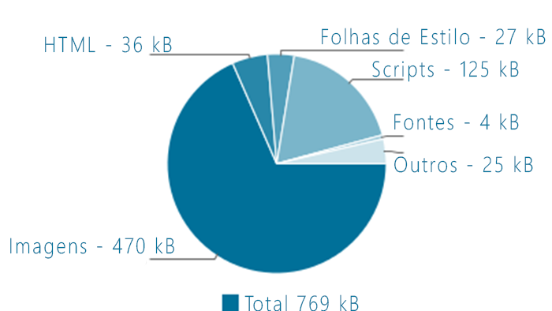
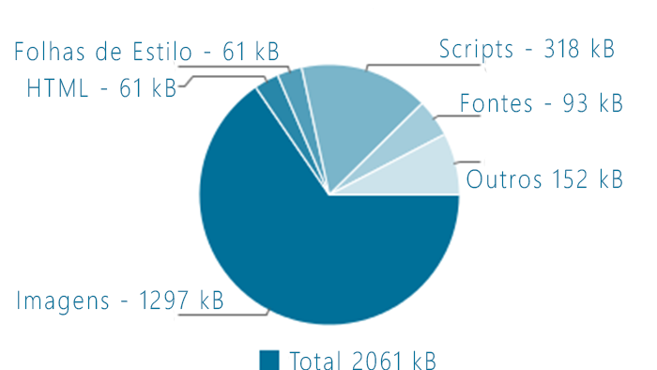
Média de Bytes por Página por Tipo de Conteúdo em 2011
Média de Bytes por Página por Tipo de Conteúdo em 2015
Notes:
Inicialmente as páginas eram compostas por textos estáticos
Atualmente as páginas são compostas por imagens, videos e conteúdo dinamico

Slide 5
O HTTP
Também inventado por Tim Bernes-Lee
Protocolo para transferência de Hipertexto (HTML)
Ficou famoso por ser simples e eficiente
Funciona através de requisições e respostas
HTTP/1.1: Versão mais utilizada atualmente, lançada em 1999!
Notes:
Hipertext Transfer Protocol
Possui o funcionamento muito simples, o cliente faz um requisição e recebe uma resposta
Os cabeçalhos HTTP determinam as características das requisições e respostas
A primeira versão utilizada em larga escala foi a HTTP/1.0
O HTTP/1.1 existe a mais de 15 anos

Slide 6
Necessidade de melhorias
As páginas ficaram maiores, mas a forma de transmiti-las continua a mesma
O tipo de conteúdo mudou
Algo precisava ser feito para tornar as páginas mais rápidas

Slide 7
Porque as páginas precisam ser rápidas?
Empresa | Piora no tempo de resposta | Consequência
Google Inc. | +500ms | -20% de tráfego
Yahoo Inc. | +400ms | -5% a 9% de tráfego
Amazon.com Inc | a cada +100ms | -1% de vendas
Notes:
Para o mundo digital, muitas vezes velocidade é dinheiro
Os usuários estão cada vez mais impacientes

Slide 8
Porque no Front-end?
Steve Souders
Regra de Ouro do Desempenho: "Apenas 10-20% do tempo de resposta do usuário final são gastos baixando o documento HTML. Os outros 80-90% são gastos baixando todos os componentes da página.“
High Performance Web Sites e Even Faster Web Sites
Notes:
CUIDADO PARA NÃO DEMORAR DEMAIS AQUI!!
Steve Souders, ex-Yahoo, atualmente no Google
Evangelizador da otimização de websites
Criador do YSLOW
Trabalhou no YUI
Começou estudos sobre otimização enquanto estava no Yahoo
Continua mexendo com otimização atualmente
High Performance Web Sites – 2007
Descreve 14 regras para a otimização de desempenho de front-end de websites
Even Faster Web Sites - 2009
Teve a contribuição de outros 8 profissionais da área de otimização que escreveram 6 dos 14 capítulos do livro.
Web Performance Daily Book

Slide 9
HTTP2
Aprovado no dia 11 de Fevereiro de 2015
Apresenta mudanças significativas
Técnicas de otimização antigas devem ser afetadas
Notes:
Não falar muito sobre as diferenças aqui
IETF
HTTPbis
Discusões começaram em 2012
Baseado no SPDY – era muito utilizado e já tinha se provado eficiente
Curiosidade: existem brigas, pessoas falam que o Google forçou a utilização do SPDY para beneficia-lo

Slide 10
Objetivos
Fazer uma análise comparativa das versões do protocolo HTTP
Avaliar os ganhos de desempenho das técnicas propostas por Steve Souders ao aplicá-las ao HTTP2
Se necessário, propor novas técnicas de otimização de desempenho de websites específicas para o HTTP2

Slide 11
HTTP/1.1 X HTTP2
Binário
Fluxos multiplexados
Prioridade e dependências
HPACK
Server Push
Janelas individuais de fluxo
BLOCKED
Notes:
HTTP2 não deve alterar paradigmas existentes
Queriam forçar o TLS (maior segurança), mas não o fizeram
Requisições e respostas no HTTP2 são binário enquanto o HTTP/1.1 é ASCII – Facilita o checksum
Não serão mais compreensíveis a olho nu
No HTTP2 existem vários fluxos em uma mesma conexão
Componentes transferidos simultaneamente
Desenhar no quadro
Pode marcar componentes como prioritários e dependentes
Configuração no servidor
Novo protocolo de compressão, possui uma especificação própria
Pode empurrar arquivos antes mesmo do HTML ter sido completado
Configuração no servidor
Se um fluxo falhar os outros continuam
BLOCKED para todos os fluxos existentes
Pode ser utilizada por cliente ou servidor
Evitar ataques – caso receba uma requisição suspeita para tudo

Slide 12
Metodologia
Etapa 1: Seleção das técnicas de melhora de desempenho a serem avaliadas
Etapa 2: Preparação dos testes das técnicas selecionadas
Etapa 3: Realização dos teste e coleta de dados
Etapa 4: Análise dos resultados
Notes:
Avaliar quais técnicas sofreriam mudanças
Como o segundo livro não discute técnicas propriamente ditas, não tiveram técnicas dele
Criação dos códigos para cada teste

Slide 13
Técnicas Escolhidas
Faça menos requisições HTTP
Reduza o número de pesquisas DNS
Evite redirecionamentos
Lidando com scripts assíncronos
Quebrando domínios dominantes

Slide 14
O Servidor
Notes:
Necessidade de possuir um servidor que executasse os dois protocolos
Dificuldades em configurar um servidor HTTP2
A tecnologia ainda é muito nova

Slide 15
Apache
Primeira tentativa
mod_h2
Notes:
Projeto doado para a Apache Foundation
Escolhido para se tornar o modulo oficial
Após problemas para a compilação, a configuração não funcionou
Muitos releases enquanto fazia a configuração

Slide 16
Nghttp2
Segunda Tentativa
nghttpd
Notes:
Desisti de ter apenas um servidor para os dois protocolos
Utilizado no mod_h2
Possui um servidor, um proxy e um cliente HTTP2
A configuração foi feita com sucesso
Mas os resultados não foram os esperados
Maior parte dos testes foi executada aqui

Slide 17
Escolha Final
Nginx
Versão 1.9.5
Notes:
Servidor encontrado na ultima hora
Possibilitou utilizar apenas um servidor para os dois protocolos
Versão ainda não estável
Fácil configuração!

Slide 18
Execução dos Testes
Google Chrome e Firefox
Cada página foi carregada 25 vezes
Métricas utilizadas:
  Tempo de carregamento
  Médio do tempo de carregamento
  Desvio padrão
  Coeficiente de variação
*Arquivos de imagem para sobrecarregar a páginas
Notes:
Navegadores mais utilizados do mundo (mais de 80% dos acessos à Internet)
Maquina do servidor hospedada na Amazon
Processador de 32-bit ou 64-bit
1 CPU, com 1 núcleo de processamento
0,613 Gb de memória RAM
Performance de rede muito baixa
Internet cabeada – variou muito no wifi
Medidas que desviavam muito da média eram descartados
25 dados foram coletados, as páginas foram carregadas mais do que isso
A sobrecarrega feita com imagens serviu para simular um site real

Slide 19
Resultados
Notes:
Só serão apresentadas as tabelas resumidas

Slide 20
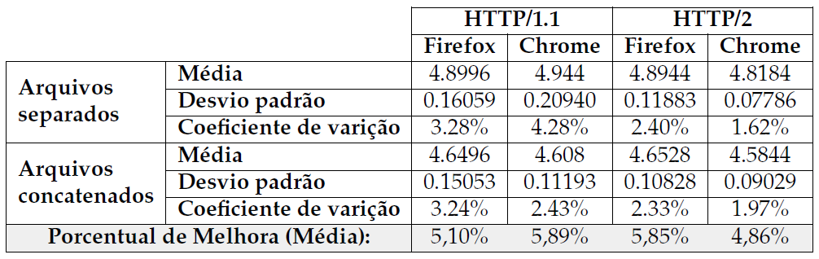
Faça menos requisições HTTP
Notes:
Ocorreu uma melhora com a aplicação da técnica – muito parecida nos dois protocolos
Não era esperada uma melhora essa no HTTP2
HTTP2 teve desempenho praticamente igual ao HTTP/1.1
Com ou sem a técnica

Slide 21
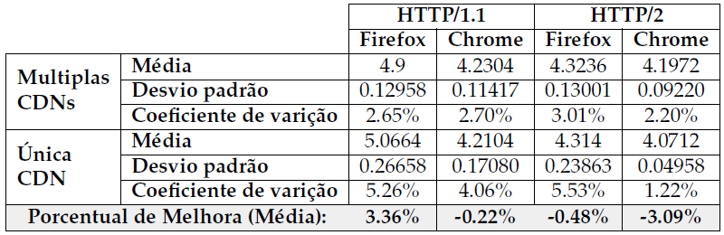
Reduza o número de pesquisas DNS
Notes:
Grande problema de CDNs: As CDNs não utilizam HTTP2
O número de pesquisas de DNS não deveria afetar o HTTP2
Foi mais rápido com uma do que com várias

Slide 22
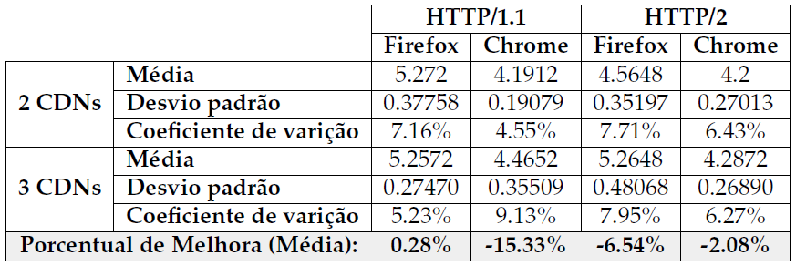
Quebrando domínios dominantes
Notes:
A medida que aumenta-se o número de pesquisas de DNSs o tempo de carregamento aumenta

Slide 23
Notes:
- Uma CDN única mostrou-se mais eficaz

Slide 24
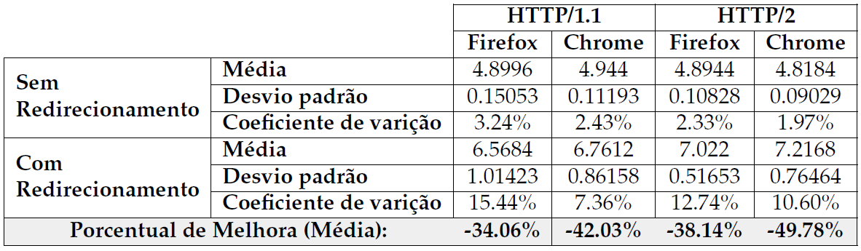
Evite redirecionamento
Notes:
Redirecionar torna o site mais devagar
Não deveria ocorrer no HTTP2, pois a maneira como ele pesquisa DNSs é mais eficiente
O HTTP2 apresentou desempenho pior do que o HTTP/1.1 quando redirecionado

Slide 25
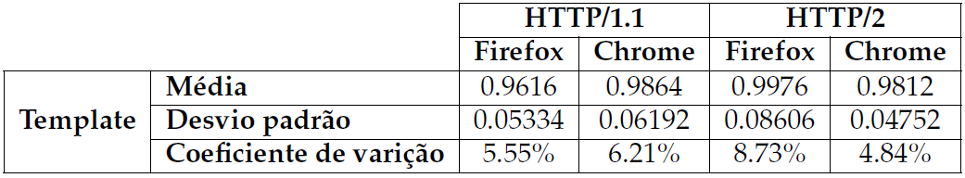
Template
Notes:
Template era uma página simples – site estático
Sites maiores serão mais beneficiados pelo HTTP2
Dificil prever para poucas conexões
Até no HTTP/1.1 estão acabam sendo todas paralelas

Slide 26
Então o HTTP2 não apresentou o resultado esperado?
Notes:
Os testes foram realizados com o NGHTTP2 e com o Nginx
O HTTP2 não apresentou o desempenho esperado
Técnicas que não deveriam sofrer alterações no HTTP2 sofreram
Tsujikawa, autor do projeto NGHTTP2
Maquina de servidor
Falta de preparação do navegador

Slide 27
Mas algo foi diferente?

Slide 28
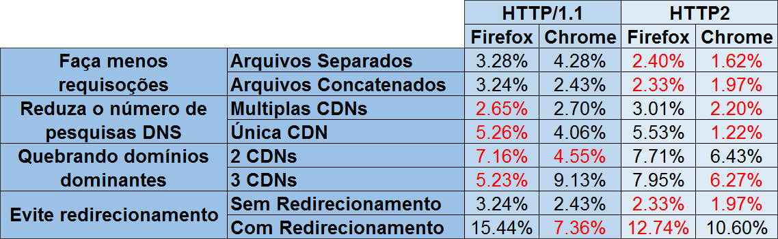
Coeficiente de variação
Notes:
O HTTP2 se mostrou mais estavel
Menos variações

Slide 29
Cascatas

Slide 30
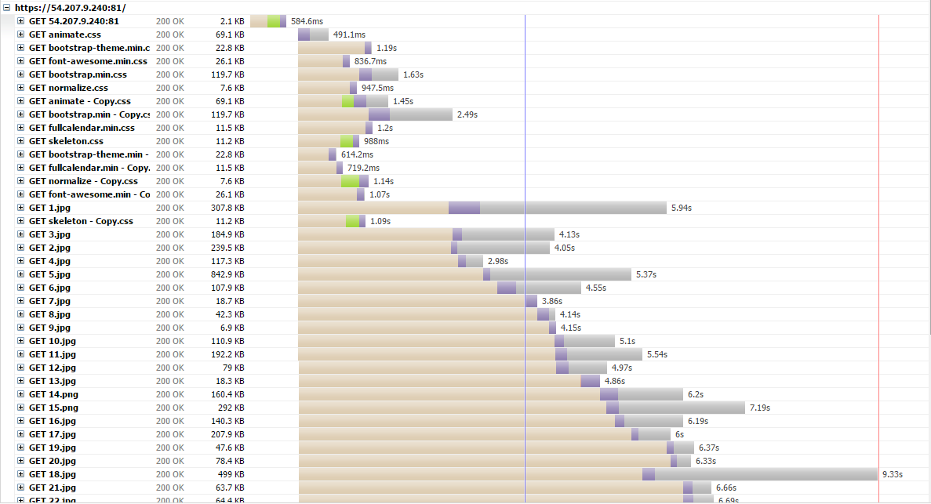
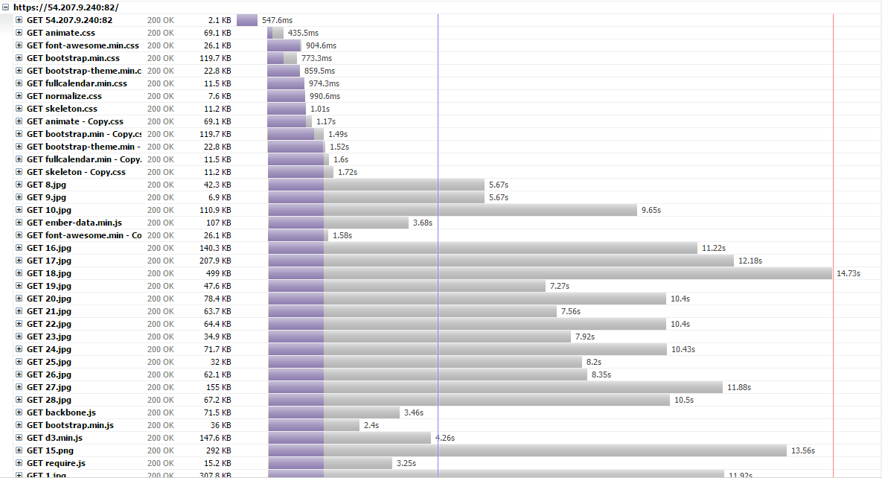
HTTP/1.1
HTTP2
Notes:
Talvez seja mais estavel pois tem que abrir conexões menos vezes
Marrom: tempo de bloqueio
Roxo: tempo de espera
Cinza: tempo de download
No HTTP2 um componente não bloqueia o outro

Slide 31
Conclusão
Técnicas de Steve Souders - mudanças serão necessárias
Servidores HTTP2
Resultados inesperados
Avanço do novo protocolo
Notes:
Os servidores ainda tem de melhorar
A adoção vem acontecendo devagar
Akamai pretende ter HTTP2 até o final do ano
Apache versão 2.4, lançada no 13 de outubro
Nginx versão 1.9.5
https://github.com/http2/http2-spec/wiki/Implementations
O HTTP2 vai ser adotado rapidamente
Comparar com IPv6

Slide 32
Questões em aberto
Porque a implementação atual do HTTP/2 apresentou desempenho pior do que o HTTP/1.1?
Quanto o hardware da máquina onde está instalado o servidor web interfere no desempenho do HTTP/2?
O Nginx, versão 1.9.5, consegue lidar com uma grande quantidade de requisições paralelas?
Qual é o número de componentes ideal em uma página, de forma que o paralelismo não gera perda de desempenho?
Os navegadores web estão preparados para utilizar todo o potencial do HTTP/2?
Porque reduzir as requisições HTTP melhorou o desempenho da página no HTTP/2?

Slide 33
Agradecimentos

